Slide 1
第一章 行列式
第二节 n阶行列式

Slide 2


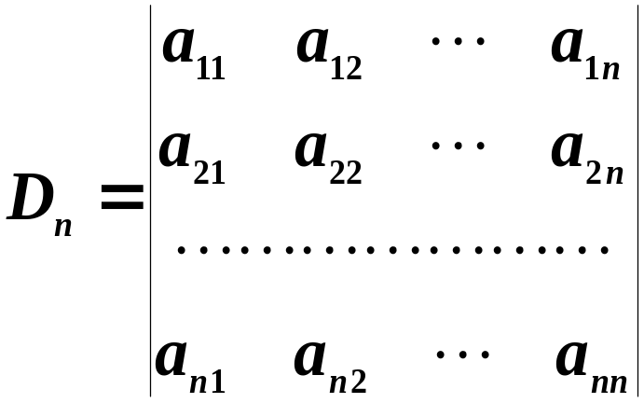
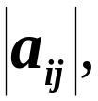
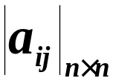

一、n阶行列式的定义
由 个元素 排成的n行n列的
定义1
符号
也可记为
或
称为n阶行列式.

Slide 3
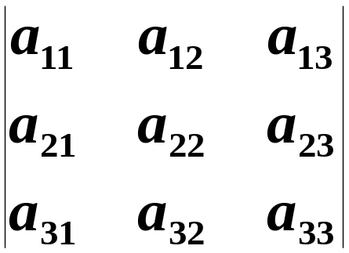
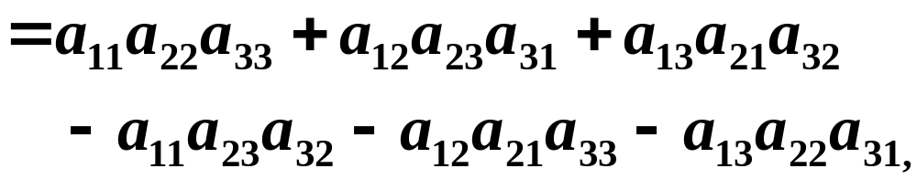



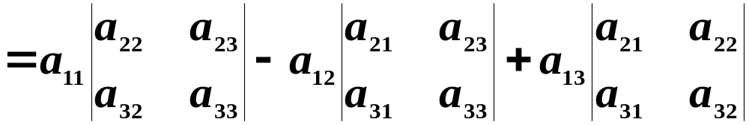
考虑三阶行列式的计算公式
可以直观看出：三阶行列式的值可以由其某一行（列）元素与相应的低一阶行列式的乘积的代数和得到.

Slide 4






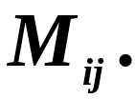
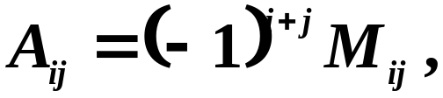

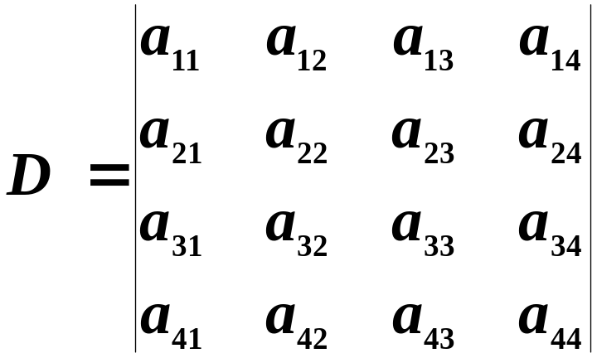
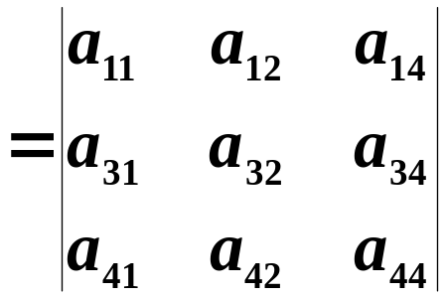

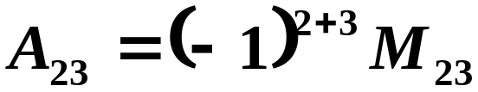

二、余子式与代数余子式
定义2
在 阶行列式 中，把元素 所在的第 行和第 列划去后，留下来的 阶行列式称为元素 的余子式，记作
记
称为元素 的代数余子式．
例如

Slide 5
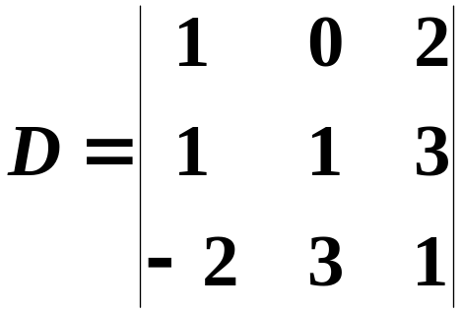
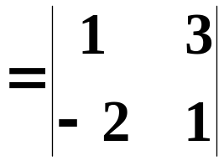




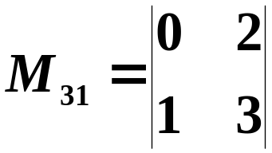



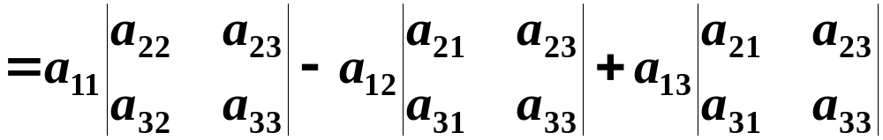

例如 若 ，则
可以看出对于三阶行列式有：

Slide 6

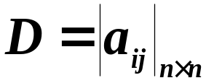






三、行列式按行（列）展开法则
定理 阶行列式 等于它的任一行（列）
的各元素与其对应的代数余子式的乘积之和，即
其中 为元素 对应的代数余子式.

Slide 7
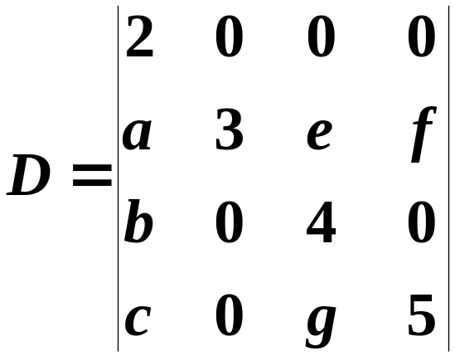

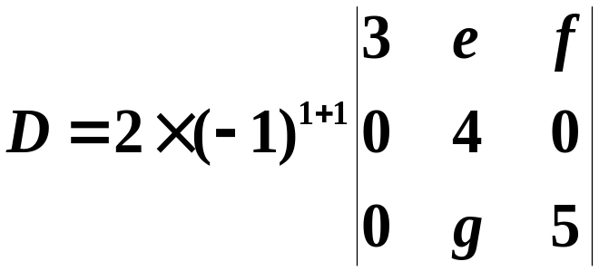
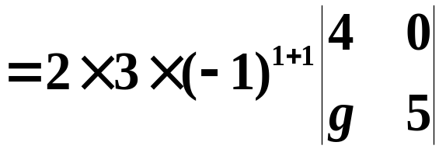


例1 计算行列式 ，
其中 为任意常数.
解 将行列式按第一行展开,则有
同理也可以按第二列展开.

Slide 8
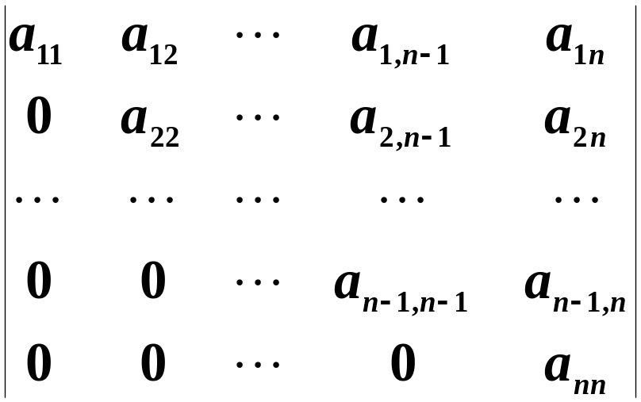
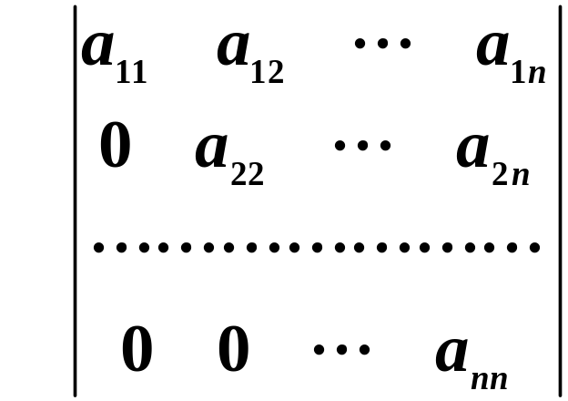
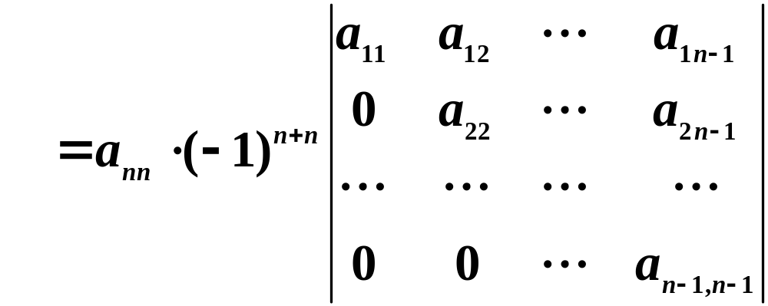


例2 计算上三角行列式
解

Slide 9
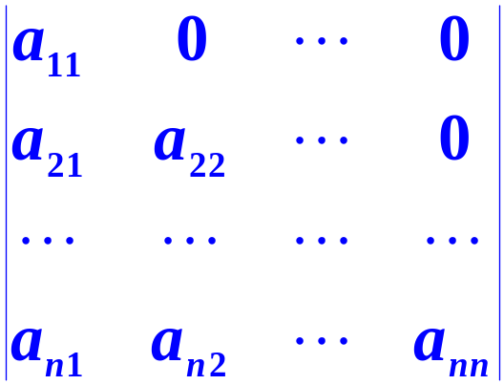

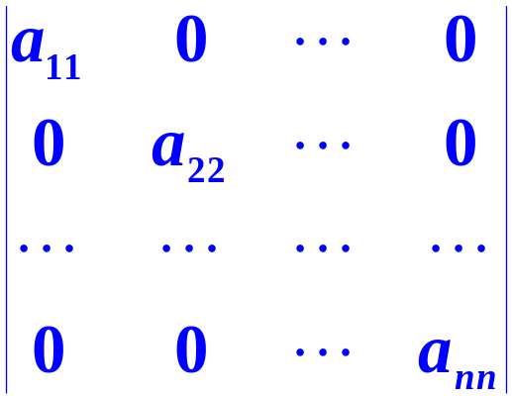
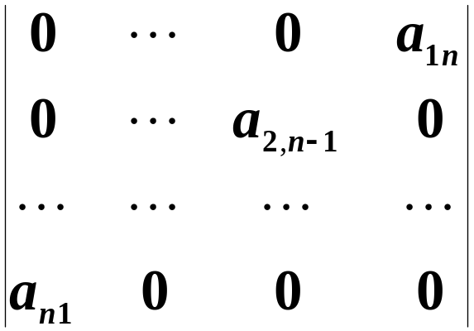
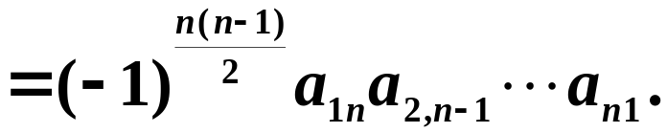
注
1、同理可得，下三角行列式
2、对角行列式
3、而行列式

Slide 10

注
1、行列式是一种特定的符号，它是根据求解n元n式线性方程组的需要而定义的，行列式的本质就是一个数值；
2、一阶行列式 ，不要与绝对值记号相混淆.

